Slide 1

Prova P2 – 2º Bimestre

Slide 2
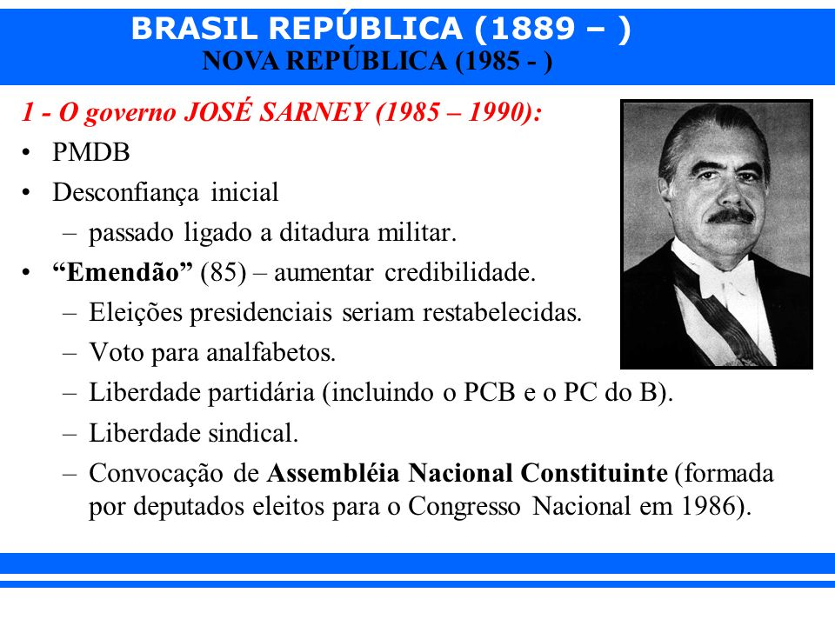
Paulo Maluf X Tancredo Neves

Slide 3
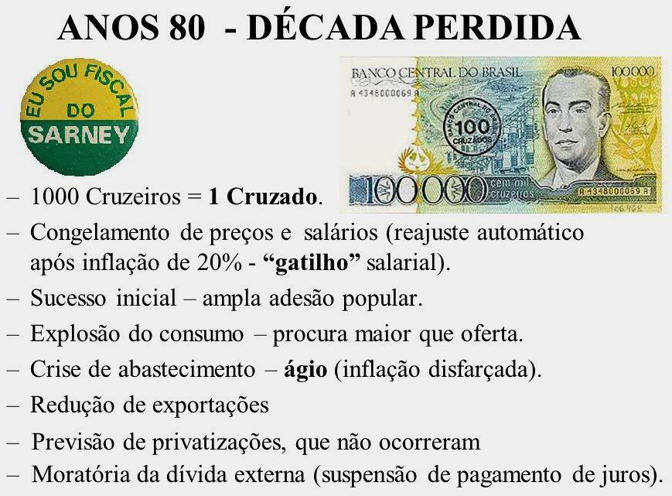
Plano Cruzado
Dílson Funaro

Slide 4
Governo José Sarney 1986
1 Dólar = Cr$ 13.840,00
Plano Cruzado
1 Dólar = CZ$ 13,84
http://g1.globo.com/economia/inflacao-como-os-governos-controlam/platb/

Slide 5
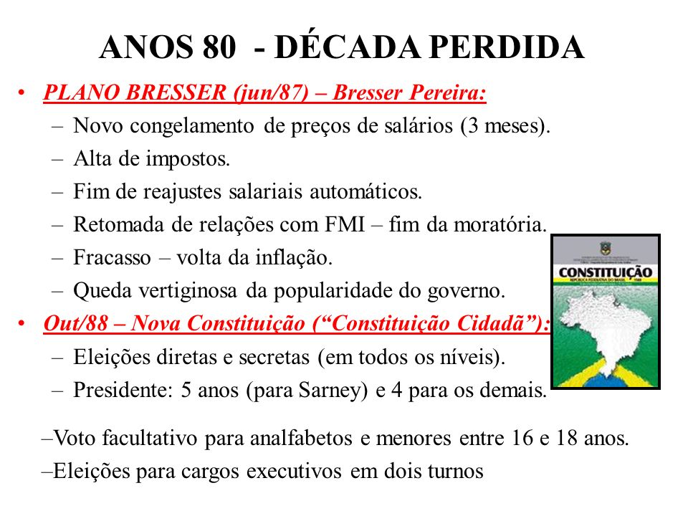

Slide 6
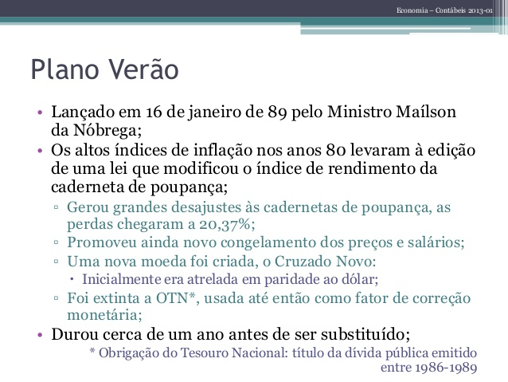

Slide 7
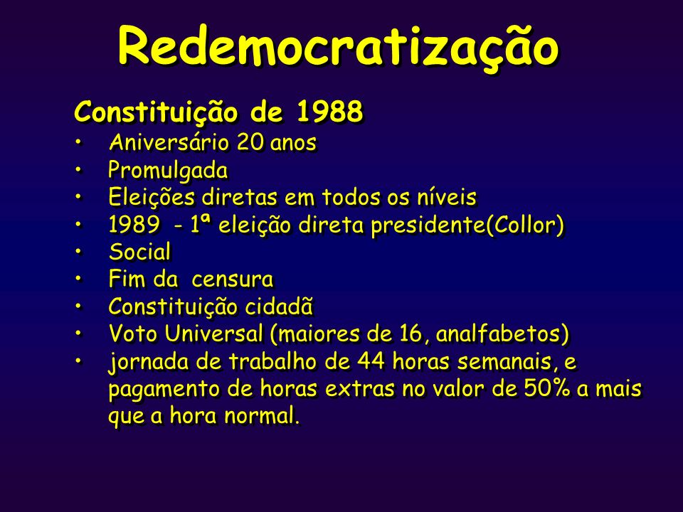

Slide 8
Plano Cruzado 1989
1 Dólar = Cz$ 854,98
Plano Verão 1989 (Maílson da Nóbrega)
1 Dólar = NCz$ 0,99

Slide 9
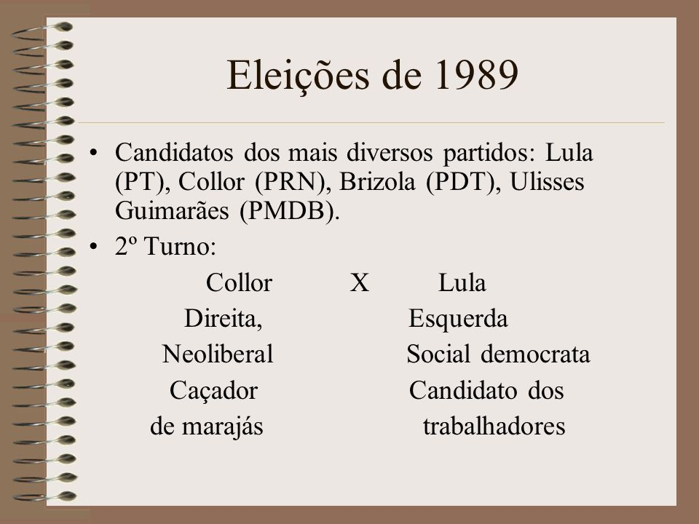

Slide 10
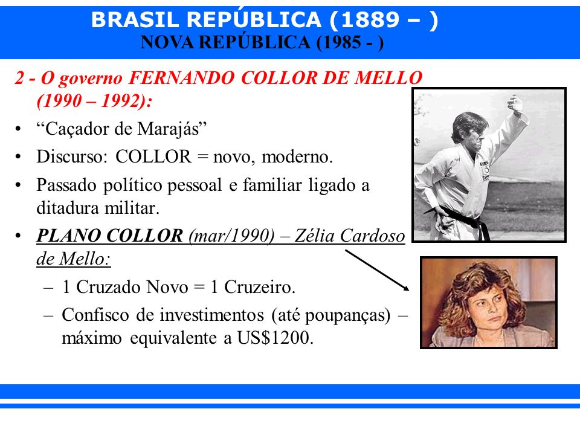
30 de julho de 1993 - Cr$ 71.152,00 = 1 Dólar

Slide 11
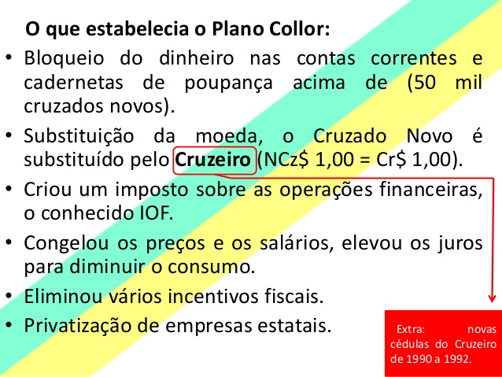

Slide 12
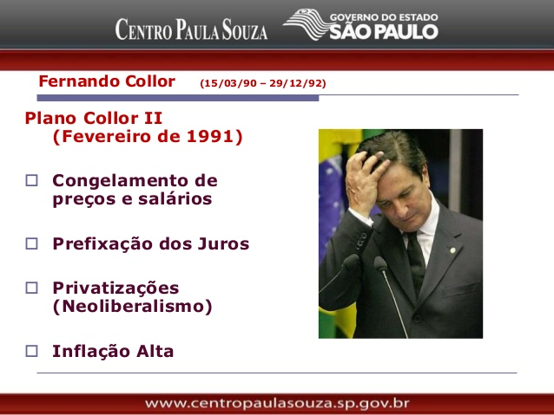

Slide 13
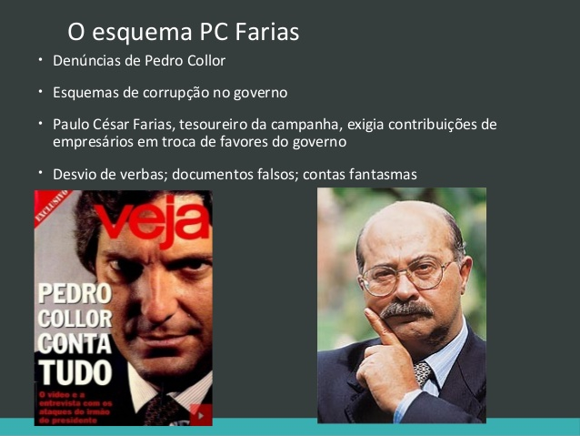

Slide 14
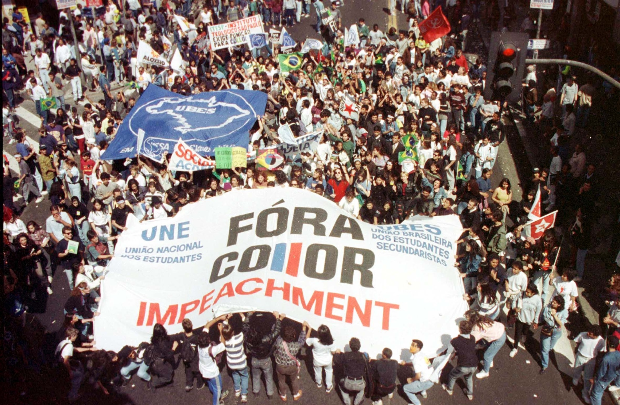
Cara Pintadas

Slide 15
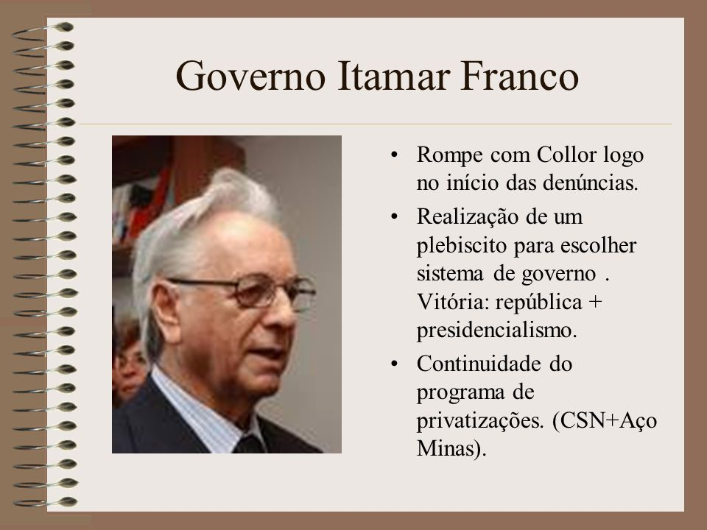
1993
Ministro da fazenda FHC

Slide 16
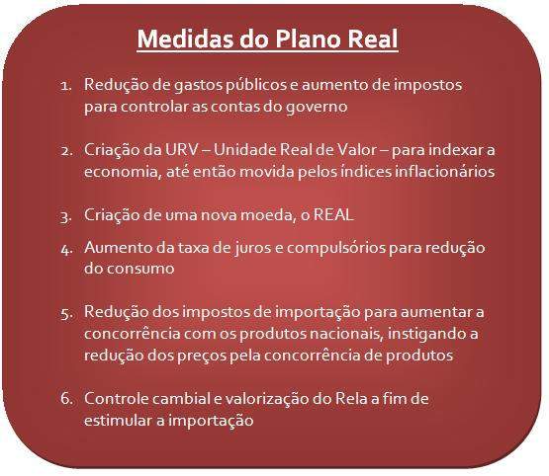

Slide 17
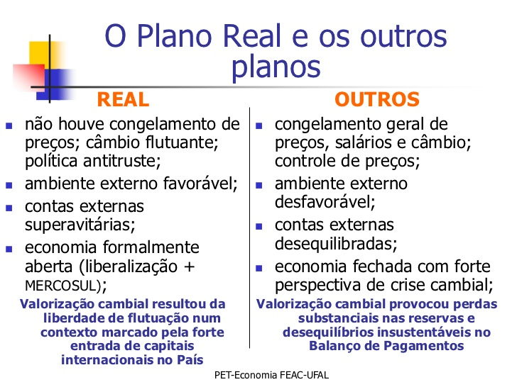

Slide 18
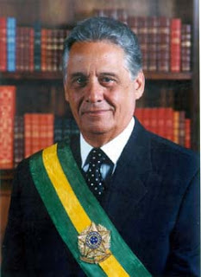
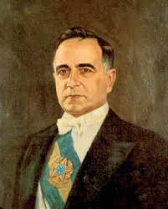
Para Vargas, ao Estado cabia explorar as riquezas nacionais, base para uma economia forte; para FHC, ao Estado cabe estimular os investimentos privados, que inserem o país na economia internacional.

Slide 19

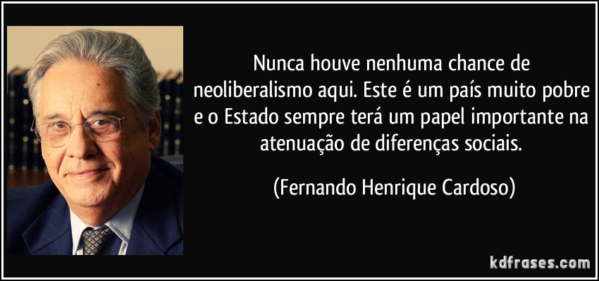

Slide 20
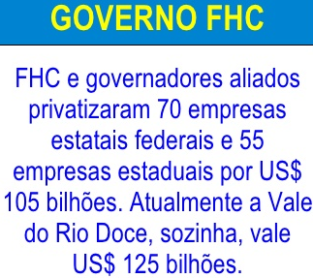
O seu valor é incalculável, não só pelas imensas riquezas minerais como ferro, bauxita, nióbio, alumínio, cobre, carvão, manganês, ouro, urânio e outros, bem como pela estrutura logística que opera em 14 estados do país, englobando 9 mil quilômetros de malha ferroviária, portos, usinas e terminais marítimos. A história da Companhia Vale do Rio Doce está ligada a nossa identidade como nação, ao orgulho nacional.

